Slide 1
CONTRATOS DE CLIENTES
Orlando Sedamano Cornejo
Marco Bustinza
Pablo Robles Cacha
Gabriela Rojas Munive
Paola Rojas Chicoma
Augusto Suárez Gutiérrez

Slide 2
INDICE: 1. CALIDAD DE SOFTWARE 1.1 PROCEDIMIENTO DE CALIDAD 1.2 METRICAS 2. PRUEBAS DE SOFTWARE 2.1 ESPECIFICACION DE LAS PRUEBAS 2.2 EJECUCION DEL PLAN DE PRUEBAS 2.3 NO CONFIRMIDADES Y ACCIONES CORRECTIVAS

Slide 3

CALIDAD DE SOFTWARE

Slide 4
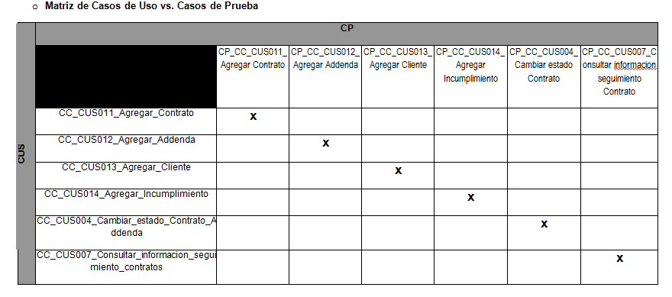
PROCEDIMIENTO DE CALIDAD EVIDENCIAS
Evidencias del Procedimiento de Trazabilidad

Slide 5
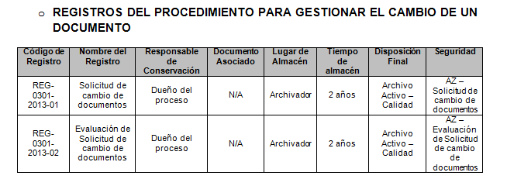
PROCEDIMIENTO DE CALIDAD EVIDENCIAS
2. Evidencias del Procedimiento de Cambios de Documentos

Slide 6
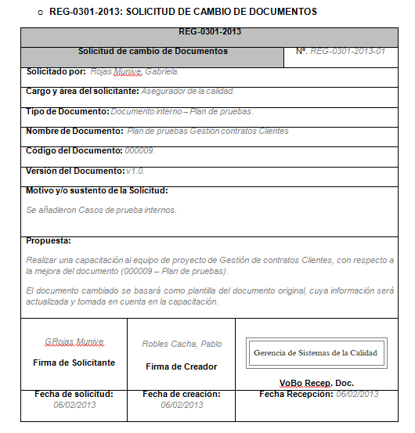
PROCEDIMIENTO DE CALIDAD EVIDENCIAS

Slide 7
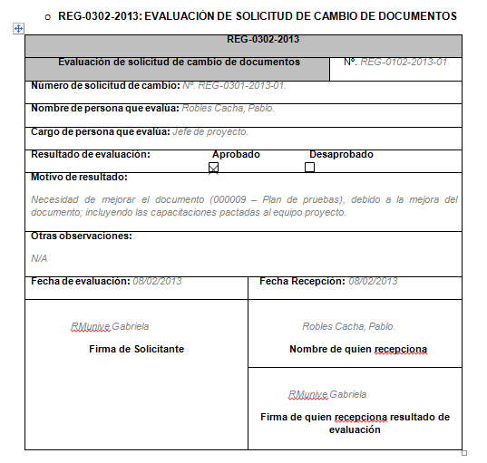
PROCEDIMIENTO DE CALIDAD EVIDENCIAS

Slide 8
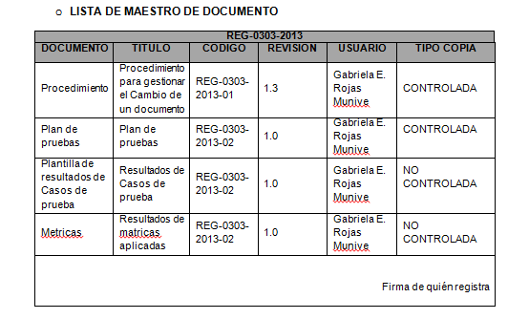
PROCEDIMIENTO DE CALIDAD EVIDENCIAS

Slide 9
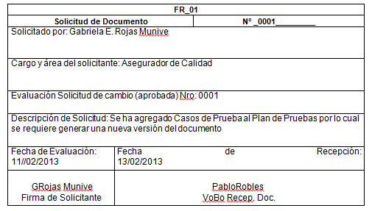
PROCEDIMIENTO DE CALIDAD EVIDENCIAS
3. Evidencias del Procedimiento de Control de Versiones

Slide 10
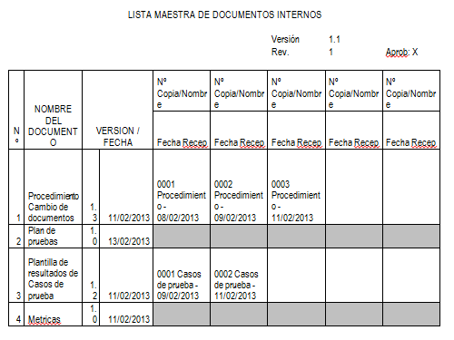
PROCEDIMIENTO DE CALIDAD EVIDENCIAS

Slide 11
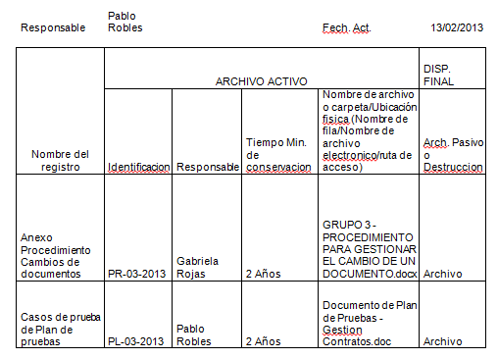
PROCEDIMIENTO DE CALIDAD EVIDENCIAS

Slide 12
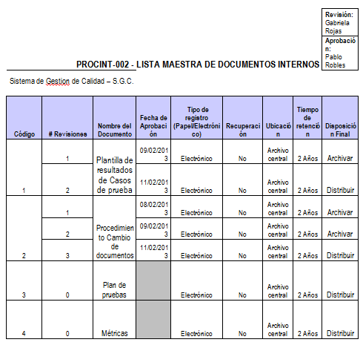
PROCEDIMIENTO DE CALIDAD EVIDENCIAS
4. Evidencias del Procedimiento de Gestión de registros

Slide 13
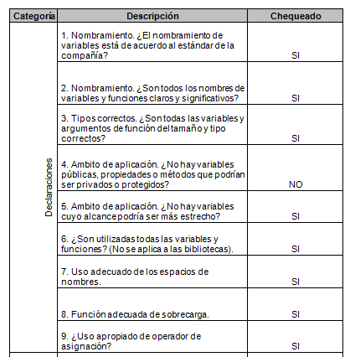
PROCEDIMIENTO DE CALIDAD EVIDENCIAS
5. Evidencias del Procedimiento de Inspección de Código

Slide 14
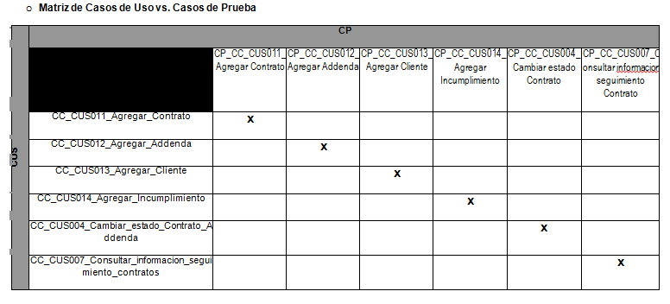
1. Evidencias del Procedimiento de Trazabilidad
Matriz de Casos de Uso vs. Casos de Prueba

Slide 15
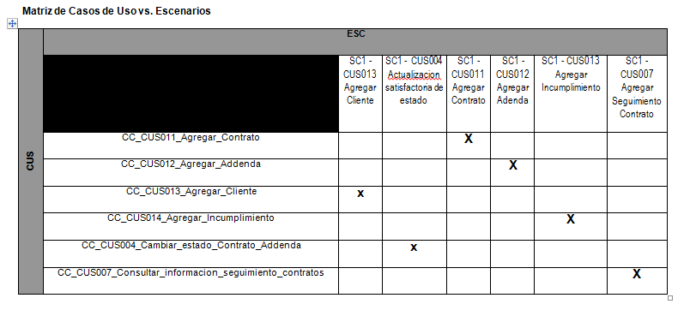
1. Evidencias del Procedimiento de Trazabilidad
Matriz de Casos de Uso vs. Escenarios

Slide 16
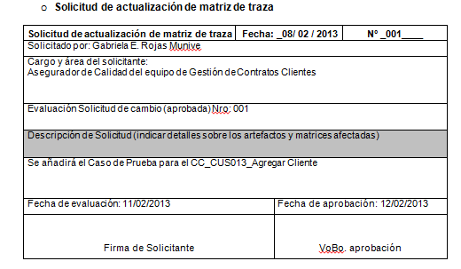
1. Evidencias del Procedimiento de Trazabilidad
Solicitud de actualización de matriz de traza

Slide 17
2. Evidencias del Procedimiento de Cambios de Documentos
Registro del procedimiento para gestionar el cambio de un documento
REG-0301-2013: Solicitud de cambio de documentos
REG-0302-2013: Evaluación de solicitud de cambio de documentos
Lista maestro de documento

Slide 18
3. Evidencias del Procedimiento de Control de Versiones
Lista maestra de documentos internos

Slide 19
4. Evidencias del Procedimiento de Gestión de registros
PROCINT-002 – Lista maestra de documentos internos

Slide 20

METRICAS
Métricas internas
Métricas externas
ATRIBUTO | MANTENIMIENTO
SUB ATRIBUTO | CAMBIABILIDAD
METRICA INTERNA | REGISTRABILIDAD DE CAMBIOS
FORMULA | X = A / B
INTERPRETACION | 0 <= X <= 1 | El valor más cercano a 1 indica mayor registro
ATRIBUTO | FIABILIDAD
SUB ATRIBUTO | TOLERANCIA A FALLOS
MÉTRICA EXTERNA | PREVENCIÓN DE CAÍDAS
FÓRMULA | X = 1 - A / B
INTERPRETACIÓN | 0 <= X <= 1 | El valor más cercano a 1 es el mejor

Slide 21
Métrica Interna - CAMBIABILIDAD
Grupo 1 – Inspección de código
CUS | FUNCIONES CON COMENTARIO (A) | TOTAL FUNCIONES (B) | RESULTADO | ANALISIS
Actualizar Información de Estándares de Programación y Diseño Técnico | 0 | 16 | 0 | Mínimamente aceptable, bajo registro
Actualizar Información de Catálogos de Checklist | 0 | 24 | 0 | Mínimamente aceptable, bajo registro
Actualizar Información de Catálogos de Métricas | 3 | 15 | 0,2 | Mínimamente aceptable, bajo registro
Actualizar Información de Catálogo de Roles | 3 | 20 | 0,15 | Mínimamente aceptable, bajo registro
Actualizar Información de Catálogos de Métodos de Inspección | 0 | 13 | 0 | Mínimamente aceptable, bajo registro
Actualizar Información de Catálogo de Prioridades | 4 | 13 | 0,30769231 | Mínimamente aceptable, bajo registro
Conclusión:
El aplicativo no es amigable para modificaciones futuras por otros equipos, ya que tiene comentarios mínimos que ayudan muy poco al entendimiento de la lógica de programación.

Slide 22
Métrica Externa - TOLERANCIA A FALLOS
Grupo 2 – Gestión de Desempeño de Personal
CUS | NRO. CAIDAS (A) | NRO. FALLAS (B) | RESULTADO | ANALISIS
Registrar Competencia de Personal | 1 | 2 | 0,5 | Mínimamente aceptable
Mantenimiento de Competencia de Personal | 1 | 2 | 0,5 | Minimamente aceptable
Creación del Formulario de Evaluación | 1 | 1 | 0 | No aceptable
Registrar Autoevaluación | 1 | 1 | 0 | No aceptable
Registrar Evaluación | 1 | 1 | 0 | No aceptable
Registrar Evaluación | 1 | 1 | 0 | No aceptable
Conclusión:
El aplicativo no tiene tolerancia a fallos, ya que se comprueba que todos los fallos provocan caídas del aplicativo.

Slide 23

PRUEBAS DE SOFTWARE

Slide 24
ESPECIFICACION DE LAS PRUEBAS
Pruebas unitarias
Se realizarán por cada caso de uso del sistema y estarán dirigidas solo a las clases que correspondan a las pantallas, verificando su correcto funcionamiento.
Pruebas del caso de uso
Nos permitirán verificar que la implementación sea correcta para todos y cualquiera de los flujos básicos y alternativos correspondientes a todos los casos de uso.

Slide 25
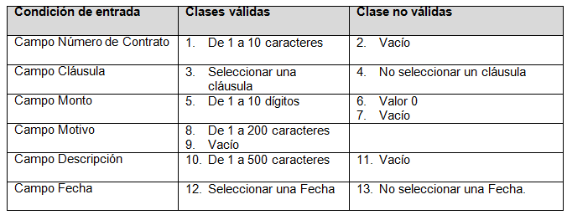
EJECUCION DEL PLAN DE PRUEBAS
Caso de Uso: Agregar incumplimiento
Clases de equivalencia

Slide 26
EJECUCION DEL PLAN DE PRUEBAS
Pruebas “Ventana Incumplimiento”
Objetivo Pruebas: | Probar el funcionamiento del flujo básico del caso de uso. Para eso se deberá verificar que los datos ingresados por el usuario sean válidos y la muestra de mensajes de error para los datos inválidos.
Clases asociadas | Contrato, Cláusula
Precondición: | Debe existir un contrato creado para poder realizar un incumplimiento.
Descripción de la pruebas: | Por cada prueba se ingresará los datos requeridos tomando un caso inválido y los demás válidos, según las clases de equivalencia, se abarcará así todos los mensajes de error posibles. Además se realizará las pruebas necesarias donde se utilicen todos los casos válidos.
Resultados Esperados: | Se muestran mensajes indicando el error correspondiente o indicando el correcto funcionamiento.

Slide 27
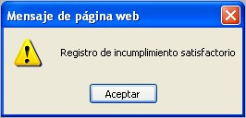
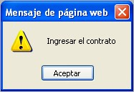
EJECUCION DEL PLAN DE PRUEBAS
Nº | Prueba Ejecutada | Resultado Obtenido
1 | Clase Valida 1 Clase Valida 3 Clase Valida 5 Clase Valida 8 Clase Valida 10 Clase Valida 12 | Operación realizada con éxito.
2 | Clase Valida 1 Clase Valida 3 Clase Valida 5 Clase Valida 9 Clase Valida 10 Clase Valida 12
3 | Clase No Valida 2 Clase Valida 3 Clase Valida 5 Clase Valida 8 Clase Valida 10 Clase Valida 12 | El sistema mediante un mensaje indicará que se debe ingresar un valor para el campo Número de Contrato.
4 | Clase No Valida 2 Clase Valida 3 Clase Valida 5 Clase Valida 9 Clase Valida 10 Clase Valida 12

Slide 28
NO CONFIRMIDADES Y ACCIONES CORRECTIVAS
INFORME DE NO CONFORMIDAD
Categoría | No Conformidad menor | Fecha de detección | 06/02/2013
Área |  | Persona que la detectó | Gabriela E. Rojas Munive
Proceso | Mantenimiento de procesos
SECCIÓN 1: DETALLES DE LA NO CONFORMIDAD
INFORME DE NO CONFORMIDAD
Categoría | No Conformidad menor | Fecha de detección | 06/02/2013
Área |  | Persona que la detectó | Marco Bustinza
Proceso | Actualización de Activo
SECCIÓN 1: DETALLES DE LA NO CONFORMIDAD
INFORME DE NO CONFORMIDAD
No Conformidad Menor | Fecha de detección | 06-02-2013
Sistemas | Persona que la detectó | Paola Rojas Chicoma
Seguridad y Continuidad de Negocio
SECCIÓN 1: DETALLES DE LA NO CONFORMIDAD

Slide 29
Videos YouTube
CC_CUS014_Agregar Incumplimiento
https://www.youtube.com/watch?v=rQnVDbpdqLg
CC_CUS004_Cambiar_Estado_Contrato_Addenda
https://www.youtube.com/watch?v=8s8mDDqcLDA

Slide 30
CONTRATOS DE CLIENTES
Orlando Sedamano Cornejo
Marco Bustinza
Pablo Robles Cacha
Gabriela Rojas Munive
Paola Rojas Chicoma
Augusto Suárez Gutiérrez
GRACIAS !!!

